Slide 1
컴퓨터 수학 기말 과제
소프트웨어학부 컴퓨터과학과 2016069 권정

Slide 2
과제 1 Graph Algorithm
Step 1. 두 가지 경우에 대한 최단 거리를 찾는 것
Step 2. 직접 그래프 모델을 만드는 것
Step 3. Step 1에서 나온 결과 설명
Step 4. 지하철의 운항이 중지 되었을 때

Slide 3
Step 1
Step#1
Comparison between two paths
Case | 출발역 | 도착역 | Item | 네이버 지도에서의 최단거리 | Dijkstra알고리즘으로 구한 최단거리
Case#1 | 창동역 | 신내역 | Path | 창동→녹천→월계→광운대→석계 →태릉입구→화랑대→봉화산→신내 | 창동→광운대→석계→태릉입구 →신내
 |  |  | Time | 22분 | 22분
Case#2 | 군자역 | 종합 운동장역 | Path | 군자→어린이대공원→건대입구→구의→강변→잠실나루→잠실→잠실새내→종합운동장 | 군자→건대입구→강변→잠실 →종합운동장
 |  |  | Time | 18분 | 18분

Slide 4
Step 2
Case#1, 2
Case 1
Case 2
출발역
창동
8분
노원
3분
하계
천호
9분
잠실
석촌
2분
중계
7분
강동
구청
몽촌
토성
잠실
새내
석촌고분
녹천
7분
4분
광나루
5분
6분
공릉
9분
4분
삼전
월계
2분
석계
도착역
출발역
아차산
강변
잠실나루
도착역
4분
화랑대
봉화산
신내
군자
종합운동장
광운대
태릉입구
신이문
8분
어린이
대공원
3분
봉은사
8분
먹골
구의
외대앞
2분
6분
7분
삼성중앙
4분
중랑
중화
뚝섬
유원지
청담
5분
회기
2분
상봉
2분
망우
건대입구
강남구청
선정릉

Slide 5
Step 3
Case#1
출발역
∞
∞
출발역
8 (창동)
∞
창동
노원
하계
창동
노원
하계
0
8분
3분
0
8분
3분
4분
∞
4분
∞
7분
7분
∞
도착역
7 (창동)
도착역
광운대
2분
4분
9분
신내
광운대
2분
4분
9분
신내
석계
태릉입구
석계
태릉입구
8분
∞
8분
∞
8분
∞
8분
∞
2분
2분
회기
2분
상봉
2분
망우
회기
2분
상봉
2분
망우
∞
∞
∞
∞
∞
∞

Slide 6
Step 3
Case#1
출발역
8 (창동)
∞
출발역
8 (창동)
∞
창동
노원
하계
창동
노원
하계
0
8분
3분
0
8분
3분
4분
∞
4분
∞
7분
7분
7 (창동)
도착역
7 (창동)
도착역
광운대
2분
4분
9분
신내
광운대
2분
4분
9분
신내
0
0
9 (창동,광운대)
석계
태릉입구
9 (창동,광운대)
석계
태릉입구
8분
8분
∞
8분
13 (창동,광운대,석계)
2분
2분
회기
2분
상봉
2분
망우
회기
2분
상봉
2분
망우
∞
∞
∞
∞
∞
17 (창동,광운대,석계)

Slide 7
Step 3
Case#1
8 (창동) < 20 (창동,노원,하계)
출발역
8 (창동)
17 (창동,노원)
출발역
17 (창동,노원)
창동
노원
하계
창동
노원
하계
0
8분
3분
0
8분
3분
7분
4분
22 (창동,광운대,석계,태릉입구)
7분
4분
22 (창동,광운대,석계,태릉입구)
7 (창동)
도착역
7 (창동)
도착역
광운대
2분
4분
9분
신내
광운대
2분
4분
9분
신내
0
0
9 (창동,광운대)
석계
태릉입구
9 (창동,광운대)
석계
태릉입구
8분
13 (창동,광운대,석계)
8분
13 (창동,광운대,석계)
8분
2분
8분
2분
회기
2분
상봉
2분
망우
회기
2분
상봉
2분
망우
17 (창동,광운대,석계)
21 (창동,광운대,석계)
17 (창동,광운대,석계)
21 (창동,광운대,석계)
∞

Slide 8
Step 3
Case#1
출발역
8 (창동)
출발역
8 (창동)
11 (창동,노원)
17 (창동,노원)
창동
노원
하계
창동
노원
하계
0
8분
3분
0
8분
3분
7분
4분
22 (창동,광운대,석계,태릉입구)
7분
4분
22 (창동,광운대,석계,태릉입구)
7 (창동)
도착역
7 (창동)
도착역
광운대
2분
4분
9분
신내
광운대
2분
4분
9분
신내
0
0
9 (창동,광운대)
석계
태릉입구
9 (창동,광운대)
석계
태릉입구
8분
13 (창동,광운대,석계)
8분
13 (창동,광운대,석계)
8분
2분
8분
2분
회기
2분
상봉
2분
망우
회기
2분
상봉
2분
망우
17 (창동,광운대,석계) < 23 (창동,광운대,석계,태릉입구,상봉)
21 (창동,광운대,석계)
23 (창동,광운대,석계,회기,상봉)
17 (창동,광운대,석계)
21 (창동,광운대,석계,태릉입구)
23 (창동,광운대,석계,태릉입구,상봉)

Slide 9
Step 3
Case#1
출발역
8 (창동)
11 (창동,노원)
창동
노원
하계
0
8분
3분
22 (창동,광운대,석계,태릉입구) < 23 (창동,광운대,석계,회기,상봉,망우)
7분
4분
7 (창동)
도착역
광운대
2분
4분
9분
신내
0
9 (창동,광운대)
석계
태릉입구
8분
13 (창동,광운대,석계)
8분
2분
회기
2분
상봉
2분
망우
17 (창동,광운대,석계)
19 (창동,광운대,석계,회기)
21 (창동,광운대,석계,회기,상봉)

Slide 10
Step 3
Case#1
출발역
8 (창동)
11 (창동,노원)
창동
노원
하계
0
8분
3분
7분
4분
22 (창동,광운대,석계,태릉입구)
7 (창동)
도착역
광운대
2분
4분
9분
신내
0
9 (창동,광운대)
석계
태릉입구
8분
13 (창동,광운대,석계)
8분
2분
회기
2분
상봉
2분
망우
17 (창동,광운대,석계)
19 (창동,광운대,석계,회기)
21 (창동,광운대,석계,회기,상봉)

Slide 11
Step 3
Case#2
∞
∞
∞
7 (군자)
∞
∞
천호
잠실
석촌
천호
잠실
석촌
9분
2분
9분
2분
7분
5분
6분
∞
7분
5분
6분
∞
∞
4분
∞
4분
출발역
강변
도착역
출발역
강변
도착역
군자
종합운동장
군자
종합운동장
0
0
3분
3분
6분
4분
6분
4분
7분
5분
7분
5분
건대입구
강남구청
선정릉
건대입구
강남구청
선정릉
∞
∞
∞
∞
∞
6 (군자)

Slide 12
Step 3
Case#2
14 (군자,건대입구,강변)
7 (군자)
∞
∞
7 (군자)
∞
천호
잠실
석촌
천호
잠실
석촌
9분
2분
9분
2분
7분
5분
6분
∞
7분
5분
6분
∞
출발역
4분
도착역
출발역
4분
도착역
군자
강변
종합운동장
군자
강변
종합운동장
0
9 (군자,건대입구)
0
9 (군자,건대입구)
3분
3분
6분
4분
6분
4분
7분
5분
7분
5분
건대입구
강남구청
선정릉
건대입구
강남구청
선정릉
∞
∞
6 (군자)
13 (군자,건대입구)
6 (군자)
13 (군자,건대입구)

Slide 13
Step 3
Case#2
14 (군자,건대입구,강변)
7 (군자) < 25 (군자,건대입구,강변)
14 (군자,건대입구,강변)
16 (군자,건대입구,강변,잠실)
7 (군자)
16 (군자,건대입구,강변,잠실)
천호
잠실
석촌
천호
잠실
석촌
9분
2분
9분
2분
7분
18 (군자,건대입구,강변,잠실)
7분
18 (군자,건대입구,강변,잠실)
5분
6분
5분
6분
출발역
4분
도착역
출발역
4분
도착역
군자
강변
종합운동장
군자
강변
종합운동장
0
9 (군자,건대입구)
0
9 (군자,건대입구)
3분
3분
6분
4분
6분
4분
7분
5분
7분
5분
0
0
건대입구
강남구청
선정릉
건대입구
강남구청
선정릉
∞
∞
6 (군자)
13 (군자,건대입구)
6 (군자)
13 (군자,건대입구)

Slide 14
Step 3
Case#2
14 (군자,건대입구,강변)
7 (군자)
16 (군자,건대입구,강변,잠실)
천호
잠실
석촌
9분
2분
7분
18 (군자,건대입구,강변,잠실) < 24 (군자,건대입구,강변,잠실,석촌
5분
6분
출발역
4분
도착역
강변
군자
0
종합운동장
0
9 (군자,건대입구)
3분
6분
4분
7분
5분
0
건대입구
강남구청
선정릉
∞
6 (군자)
13 (군자,건대입구)

Slide 15
Step 3
Case#2
14 (군자,건대입구,강변)
7 (군자)
16 (군자,건대입구,강변,잠실)
천호
잠실
석촌
9분
2분
7분
5분
6분
18 (군자,건대입구,강변,잠실)
출발역
4분
도착역
강변
군자
0
종합운동장
0
9 (군자,건대입구)
3분
6분
4분
7분
5분
0
건대입구
강남구청
선정릉
∞
6 (군자)
13 (군자,건대입구)

Slide 16
Step 4-1
Case#1, 2 - Early
Case 1
Case 2
출발역
창동
8분
노원
3분
하계
천호
9분
잠실
석촌
2분
중계
7분
강동
구청
몽촌
토성
잠실
새내
석촌고분
녹천
7분
4분
광나루
5분
6분
공릉
9분
4분
삼전
월계
2분
석계
도착역
출발역
아차산
강변
잠실나루
도착역
4분
화랑대
봉화산
신내
군자
종합운동장
광운대
태릉입구
신이문
8분
어린이
대공원
3분
봉은사
8분
먹골
구의
외대앞
2분
6분
7분
삼성중앙
4분
중랑
중화
뚝섬
유원지
청담
5분
회기
2분
상봉
2분
망우
건대입구
강남구청
선정릉

Slide 17
Step 4-1
Case#1, 2 - Middle
Case 1
Case 2
출발역
창동
8분
노원
3분
하계
천호
9분
잠실
석촌
2분
중계
7분
강동
구청
몽촌
토성
잠실
새내
석촌고분
녹천
7분
4분
광나루
5분
6분
공릉
9분
4분
삼전
월계
2분
석계
도착역
출발역
아차산
강변
잠실나루
도착역
4분
화랑대
봉화산
신내
군자
종합운동장
광운대
태릉입구
신이문
8분
어린이
대공원
3분
봉은사
8분
먹골
구의
외대앞
2분
6분
7분
삼성중앙
4분
중랑
중화
뚝섬
유원지
청담
5분
회기
2분
상봉
2분
망우
건대입구
강남구청
선정릉

Slide 18
Step 4-1
Case#1, 2 – Later
Case 1
Case 2
출발역
창동
8분
노원
3분
하계
천호
9분
잠실
석촌
2분
중계
7분
강동
구청
몽촌
토성
잠실
새내
석촌고분
녹천
7분
4분
광나루
5분
6분
공릉
9분
4분
삼전
월계
2분
석계
도착역
출발역
아차산
강변
잠실나루
도착역
4분
화랑대
봉화산
신내
군자
종합운동장
광운대
태릉입구
신이문
8분
어린이
대공원
3분
봉은사
8분
먹골
구의
외대앞
2분
6분
7분
삼성중앙
4분
중랑
중화
뚝섬
유원지
청담
5분
회기
2분
상봉
2분
망우
건대입구
강남구청
선정릉

Slide 19
Step 4-2-1
Case#1 - Early
출발역
∞
∞
출발역
8 (창동)
∞
창동
노원
하계
창동
노원
하계
0
8분
3분
0
8분
3분
4분
∞
4분
∞
7분
7분
∞
도착역
X
도착역
광운대
2분
4분
9분
신내
광운대
2분
4분
9분
신내
석계
태릉입구
석계
태릉입구
8분
∞
8분
∞
8분
∞
8분
∞
2분
2분
회기
2분
상봉
2분
망우
회기
2분
상봉
2분
망우
∞
∞
∞
∞
∞
∞

Slide 20
Step 4-2-1
Case#1 - Early
출발역
8 (창동)
출발역
8 (창동)
11 (창동,노원)
11 (창동,노원)
창동
노원
하계
창동
노원
하계
0
8분
3분
0
8분
3분
4분
∞
4분
∞
7분
7분
X
도착역
X
도착역
광운대
2분
4분
9분
신내
광운대
2분
4분
9분
신내
석계
태릉입구
석계
태릉입구
8분
∞
8분
∞
8분
∞
8분
15 (창동,노원,하계)
2분
2분
회기
2분
상봉
2분
망우
회기
2분
상봉
2분
망우
∞
∞
∞
∞
∞
∞

Slide 21
Step 4-2-1
Case#1 - Early
출발역
8 (창동)
11 (창동,노원)
출발역
8 (창동)
11 (창동,노원)
창동
노원
하계
창동
노원
하계
0
8분
3분
0
8분
3분
24 (창동,노원,하계,태릉입구)
24 (창동,노원,하계,태릉입구)
7분
4분
7분
4분
X
도착역
X
도착역
광운대
2분
4분
9분
신내
광운대
2분
4분
9분
신내
석계
태릉입구
석계
태릉입구
8분
15 (창동,노원,하계)
8분
15 (창동,노원,하계)
19 (창동,노원,하계,태릉입구)
19 (창동,노원,하계,태릉입구)
8분
2분
8분
2분
회기
2분
상봉
2분
망우
회기
2분
상봉
2분
망우
∞
∞
23 (창동,노원,하계,태릉입구,석계)
∞
23 (창동,노원,하계,태릉입구)
23 (창동,노원,하계,태릉입구)

Slide 22
Step 4-2-1
Case#1 - Early
출발역
8 (창동)
11 (창동,노원)
출발역
8 (창동)
11 (창동,노원)
창동
노원
하계
창동
노원
하계
0
8분
3분
0
8분
3분
24 (창동,노원,하계,태릉입구)
24 (창동,노원,하계,태릉입구)
7분
4분
7분
4분
X
도착역
X
도착역
광운대
2분
4분
9분
신내
광운대
2분
4분
9분
신내
석계
태릉입구
석계
태릉입구
8분
15 (창동,노원,하계)
8분
15 (창동,노원,하계)
19 (창동,노원,하계,태릉입구)
19 (창동,노원,하계,태릉입구)
8분
2분
8분
2분
회기
2분
상봉
2분
망우
회기
2분
상봉
2분
망우
23 (창동,노원,하계,태릉입구) < 25 (창동,노원,하계,태릉입구,석계,회기
∞
23 (창동,노원,하계,태릉입구)
25 (창동,노원,하계,태릉입구,상봉)
23 (창동,노원,하계,태릉입구,석계)
23 (창동,노원,하계,태릉입구,석계)

Slide 23
Step 4-2-1
Case#1 - Early
출발역
8 (창동)
11 (창동,노원)
창동
노원
하계
0
8분
3분
24 (창동,노원,하계,태릉입구) < 27 (창동,노원,하계,태릉입구,상봉,망우
7분
4분
X
도착역
광운대
2분
4분
9분
신내
석계
태릉입구
8분
15 (창동,노원,하계)
19 (창동,노원,하계,태릉입구)
8분
2분
회기
2분
상봉
2분
망우
23 (창동,노원,하계,태릉입구,석계)
23 (창동,노원,하계,태릉입구)
25 (창동,노원,하계,태릉입구,상봉)

Slide 24
Step 4-2-1
Case#1 - Early
출발역
8 (창동)
11 (창동,노원)
창동
노원
하계
0
8분
3분
7분
4분
24 (창동,노원,하계,태릉입구)
X
도착역
광운대
2분
4분
9분
신내
석계
태릉입구
8분
15 (창동,노원,하계)
19 (창동,노원,하계,태릉입구)
8분
2분
회기
2분
상봉
2분
망우
23 (창동,노원,하계,태릉입구,석계)
23 (창동,노원,하계,태릉입구)
25 (창동,노원,하계,태릉입구,상봉)

Slide 25
Step 4-2-1
Case#1 - Middle
출발역
∞
∞
출발역
8 (창동)
∞
창동
노원
하계
창동
노원
하계
0
8분
3분
0
8분
3분
4분
∞
4분
∞
7분
7분
∞
도착역
7 (창동)
도착역
광운대
2분
4분
9분
신내
광운대
2분
4분
9분
신내
석계
태릉입구
석계
태릉입구
8분
∞
8분
∞
8분
∞
8분
∞
2분
2분
회기
2분
상봉
2분
망우
회기
2분
상봉
2분
망우
∞
∞
∞
∞
∞
∞

Slide 26
Step 4-2-1
Case#1 - Middle
출발역
8 (창동)
∞
출발역
8 (창동)
11 (창동,노원)
창동
노원
하계
창동
노원
하계
0
8분
3분
0
8분
3분
4분
∞
4분
∞
7분
7분
7 (창동)
도착역
7 (창동)
도착역
광운대
2분
4분
9분
신내
광운대
2분
4분
9분
신내
석계
태릉입구
석계
태릉입구
8분
X
8분
∞
8분
X
8분
∞
2분
2분
회기
2분
상봉
2분
망우
회기
2분
상봉
2분
망우
∞
∞
∞
∞
∞
∞

Slide 27
Step 4-2-1
Case#1 - Middle
출발역
8 (창동)
11 (창동,노원)
출발역
8 (창동)
11 (창동,노원)
창동
노원
하계
창동
노원
하계
0
8분
3분
0
8분
3분
24 (창동,노원,하계,태릉입구)
4분
∞
4분
7분
7분
7 (창동)
도착역
7 (창동)
도착역
광운대
2분
4분
9분
신내
광운대
2분
4분
9분
신내
석계
태릉입구
석계
태릉입구
8분
X
8분
15 (창동,노원,하계)
8분
X
8분
15 (창동,노원,하계)
2분
2분
회기
2분
상봉
2분
망우
회기
2분
상봉
2분
망우
∞
∞
∞
∞
23 (창동,노원,하계,태릉입구)
∞

Slide 28
Step 4-2-1
Case#1 - Middle
출발역
8 (창동)
11 (창동,노원)
출발역
8 (창동)
11 (창동,노원)
창동
노원
하계
창동
노원
하계
0
8분
3분
0
8분
3분
24 (창동,노원,하계,태릉입구)
24 (창동,노원,하계,태릉입구) < 27 (창동,노원,하계,태릉입구,상봉,망우
7분
4분
7분
4분
7 (창동)
도착역
7 (창동)
도착역
광운대
2분
4분
9분
신내
광운대
2분
4분
9분
신내
석계
태릉입구
석계
태릉입구
8분
X
8분
15 (창동,노원,하계)
8분
X
8분
15 (창동,노원,하계)
2분
2분
회기
2분
상봉
2분
망우
회기
2분
상봉
2분
망우
25 (창동,노원,하계,태릉입구,상봉)
23 (창동,노원,하계,태릉입구)
25 (창동,노원,하계,태릉입구,상봉)
25 (창동,노원,하계,태릉입구,상봉)
23 (창동,노원,하계,태릉입구)
25 (창동,노원,하계,태릉입구,상봉)

Slide 29
Step 4-2-1
Case#1 - Middle
출발역
8 (창동)
11 (창동,노원)
창동
노원
하계
0
8분
3분
4분
24 (창동,노원,하계,태릉입구)
7분
7 (창동)
도착역
광운대
2분
4분
9분
신내
석계
태릉입구
8분
X
8분
15 (창동,노원,하계)
2분
회기
2분
상봉
2분
망우
25 (창동,노원,하계,태릉입구,상봉)
23 (창동,노원,하계,태릉입구)
25 (창동,노원,하계,태릉입구,상봉)

Slide 30
Step 4-2-1
Case#1 - Later
출발역
∞
∞
출발역
8 (창동)
∞
창동
노원
하계
창동
노원
하계
0
8분
3분
0
8분
3분
4분
∞
4분
∞
7분
7분
∞
도착역
7 (창동)
도착역
광운대
2분
4분
9분
신내
광운대
2분
4분
9분
신내
석계
태릉입구
석계
태릉입구
8분
∞
8분
∞
8분
∞
8분
∞
2분
2분
회기
2분
상봉
2분
망우
회기
2분
상봉
2분
망우
∞
∞
∞
∞
∞
∞

Slide 31
Step 4-2-1
Case#1 - Later
출발역
8 (창동)
∞
출발역
8 (창동)
∞
창동
노원
하계
창동
노원
하계
0
8분
3분
0
8분
3분
4분
∞
4분
∞
7분
9 (창동,광운대)
7분
9 (창동,광운대)
7 (창동)
도착역
7 (창동)
도착역
광운대
2분
4분
9분
신내
광운대
2분
4분
9분
신내
석계
태릉입구
석계
태릉입구
8분
8분
∞
8분
8분
X
2분
2분
회기
2분
상봉
2분
망우
회기
2분
상봉
2분
망우
∞
∞
∞
9 (창동,광운대,석계)
∞
∞

Slide 32
Step 4-2-1
Case#1 - Later
출발역
8 (창동)
∞
출발역
8 (창동)
∞
창동
노원
하계
창동
노원
하계
0
8분
3분
0
8분
3분
4분
∞
4분
∞
7분
9 (창동,광운대)
7분
9 (창동,광운대)
7 (창동)
도착역
7 (창동)
도착역
광운대
2분
4분
9분
신내
광운대
2분
4분
9분
신내
석계
태릉입구
석계
태릉입구
8분
8분
X
8분
8분
X
2분
2분
회기
2분
상봉
2분
망우
회기
2분
상봉
2분
망우
17 (창동,광운대,석계)
19 (창동,광운대,석계)
∞
17 (창동,광운대,석계)
19 (창동,광운대,석계,회기)
21 (창동,광운대,석계,회기,상봉)

Slide 33
Step 4-2-1
Case#1 - Later
출발역
8 (창동)
∞
창동
노원
하계
0
8분
3분
7분
4분
23 (창동,광운대,석계,회기,상봉,망우)
9 (창동,광운대)
도착역
7 (창동)
2분
9분
광운대
4분
신내
석계
태릉입구
8분
8분
X
2분
회기
2분
상봉
2분
망우
17 (창동,광운대,석계)
19 (창동,광운대,석계,회기)
21 (창동,광운대,석계,회기,상봉)

Slide 34
Step 4-2-2
Case#2 - Early
∞
∞
∞
7 (군자)
∞
∞
천호
잠실
석촌
천호
잠실
석촌
9분
2분
9분
2분
7분
5분
6분
∞
7분
5분
6분
∞
∞
4분
∞
4분
출발역
강변
도착역
출발역
강변
도착역
군자
종합운동장
군자
종합운동장
0
0
3분
3분
6분
4분
6분
4분
7분
5분
7분
5분
건대입구
강남구청
선정릉
건대입구
강남구청
선정릉
∞
∞
∞
X
∞
∞

Slide 35
Step 4-2-2
Case#2 - Early
7 (군자)
16 (군자,잠실)
∞
7 (군자)
16 (군자,천호)
16 (군자,천호,잠실)
천호
잠실
석촌
천호
잠실
석촌
9분
2분
9분
2분
7분
5분
6분
∞
7분
5분
6분
20 (군자,천호,잠실)
∞
4분
4분
출발역
강변
도착역
출발역
강변
도착역
군자
종합운동장
군자
종합운동장
0
0
21 (군자,천호,잠실)
3분
3분
6분
4분
6분
4분
7분
5분
7분
5분
건대입구
강남구청
선정릉
건대입구
강남구청
선정릉
X
∞
∞
X
∞
∞

Slide 36
Step 4-2-2
Case#2 - Early
7 (군자)
16 (군자,천호)
16 (군자,천호,잠실)
천호
잠실
석촌
9분
2분
20 (군자,천호,잠실) < 22 (군자,천호,잠실,석촌)
7분
5분
6분
출발역
4분
도착역
군자
강변
종합운동장
0
21 (군자,천호,잠실)
3분
6분
4분
7분
5분
건대입구
강남구청
선정릉
X
∞
∞

Slide 37
Step 4-2-2
Case#2 - Early
7 (군자)
16 (군자,천호)
16 (군자,천호,잠실)
천호
잠실
석촌
9분
2분
7분
5분
6분
20 (군자,천호,잠실)
출발역
4분
도착역
군자
강변
종합운동장
0
21 (군자,천호,잠실)
3분
6분
4분
7분
5분
건대입구
강남구청
선정릉
X
∞
∞

Slide 38
Step 4-2-2
Case#2 - Middle
∞
∞
∞
7 (군자)
∞
∞
천호
잠실
석촌
천호
잠실
석촌
9분
2분
9분
2분
7분
5분
6분
∞
7분
5분
6분
∞
∞
4분
∞
4분
출발역
강변
도착역
출발역
강변
도착역
군자
종합운동장
군자
종합운동장
0
0
3분
3분
6분
4분
6분
4분
7분
5분
7분
5분
건대입구
강남구청
선정릉
건대입구
강남구청
선정릉
∞
∞
∞
6 (군자)
∞
∞

Slide 39
Step 4-2-2
Case#2 - Middle
7 (군자)
∞
∞
7 (군자)
∞
∞
천호
잠실
석촌
천호
잠실
석촌
9분
2분
9분
2분
7분
5분
6분
∞
7분
5분
6분
∞
출발역
X
4분
도착역
출발역
X
4분
도착역
군자
강변
종합운동장
군자
강변
종합운동장
0
0
3분
3분
6분
4분
6분
4분
7분
5분
7분
5분
건대입구
강남구청
선정릉
건대입구
강남구청
선정릉
13 (군자,건대입구)
∞
13 (군자,건대입구)
18 (군자,건대입구,강남구청)
6 (군자)
6 (군자)

Slide 40
Step 4-2-2
Case#2 - Middle
∞
∞
7 (군자)
∞
7 (군자)
16 (군자)
천호
잠실
석촌
천호
잠실
석촌
9분
2분
9분
2분
7분
22 (군자,건대입구,강남구청,선정릉)
7분
22 (군자,건대입구,강남구청,선정릉)
5분
6분
5분
6분
출발역
X
4분
도착역
출발역
X
4분
도착역
군자
강변
종합운동장
군자
강변
종합운동장
0
0
3분
3분
6분
4분
6분
4분
7분
5분
7분
5분
건대입구
강남구청
선정릉
건대입구
강남구청
선정릉
6 (군자)
13 (군자,건대입구)
18 (군자,건대입구,강남구청)
6 (군자)
13 (군자,건대입구)
18 (군자,건대입구,강남구청)

Slide 41
Step 4-2-2
Case#2 - Middle
7 (군자)
16 (군자,천호)
7 (군자)
16 (군자,천호)
18 (군자,천호,잠실)
18 (군자,천호,잠실)
천호
잠실
석촌
22 (군자,건대입구,강남구청,선정릉) > 20 (군자,천호,잠실)
천호
잠실
석촌
9분
2분
9분
2분
20 (군자,천호,잠실) < 24 (군자,천호,잠실,석촌
7분
5분
6분
7분
5분
6분
출발역
X
4분
도착역
출발역
X
4분
도착역
군자
강변
종합운동장
군자
강변
종합운동장
0
0
3분
3분
6분
4분
6분
4분
7분
5분
7분
5분
건대입구
강남구청
선정릉
건대입구
강남구청
선정릉
6 (군자)
13 (군자,건대입구)
18 (군자,건대입구,강남구청)
6 (군자)
13 (군자,건대입구)
18 (군자,건대입구,강남구청)

Slide 42
Step 4-2-2
Case#2 - Middle
7 (군자)
16 (군자,천호)
18 (군자,천호,잠실)
천호
잠실
석촌
9분
2분
7분
5분
6분
20 (군자,천호,잠실)
출발역
X
4분
도착역
군자
강변
종합운동장
0
3분
6분
4분
7분
5분
건대입구
강남구청
선정릉
6 (군자)
13 (군자,건대입구)
18 (군자,건대입구,강남구청)

Slide 43
Step 4-2-2
Case#2 - Later
∞
∞
∞
7 (군자)
∞
∞
천호
잠실
석촌
천호
잠실
석촌
9분
2분
9분
2분
7분
5분
6분
∞
7분
5분
6분
∞
∞
4분
∞
4분
출발역
강변
도착역
출발역
강변
도착역
군자
종합운동장
군자
종합운동장
0
0
3분
3분
6분
4분
6분
4분
7분
5분
7분
5분
건대입구
강남구청
선정릉
건대입구
강남구청
선정릉
∞
∞
∞
6 (군자)
∞
∞

Slide 44
Step 4-2-2
Case#2 - Later
7 (군자)
∞
∞
7 (군자)
X
∞
천호
잠실
석촌
천호
잠실
석촌
9분
2분
9분
2분
7분
5분
6분
∞
7분
5분
6분
∞
출발역
4분
도착역
출발역
4분
도착역
군자
강변
종합운동장
군자
강변
종합운동장
0
9 (군자,건대입구)
0
9 (군자,건대입구)
3분
3분
6분
4분
6분
4분
7분
5분
7분
5분
건대입구
강남구청
선정릉
건대입구
강남구청
선정릉
13 (군자,건대입구)
∞
13 (군자,건대입구)
∞
6 (군자)
6 (군자)

Slide 45
Step 4-2-2
Case#2 - Later
7 (군자)
X
∞
7 (군자)
X
∞
천호
잠실
석촌
천호
잠실
석촌
9분
2분
9분
2분
7분
7분
22 (군자,건대입구,강남구청,선정릉)
5분
6분
∞
5분
6분
출발역
4분
도착역
출발역
4분
도착역
군자
강변
종합운동장
군자
강변
종합운동장
0
9 (군자,건대입구)
0
9 (군자,건대입구)
3분
3분
6분
4분
6분
4분
7분
5분
7분
5분
건대입구
강남구청
선정릉
건대입구
강남구청
선정릉
6 (군자)
13 (군자,건대입구)
18 (군자,건대입구,강남구청)
6 (군자)
13 (군자,건대입구)
18 (군자,건대입구,강남구청)

Slide 46
Step 4-2-2
Case#2 - Later
7 (군자)
X
∞
천호
잠실
석촌
9분
2분
7분
22 (군자,건대입구,강남구청,선정릉)
5분
6분
출발역
4분
도착역
군자
강변
종합운동장
0
9 (군자,건대입구)
3분
6분
4분
7분
5분
건대입구
강남구청
선정릉
6 (군자)
13 (군자,건대입구)
18 (군자,건대입구,강남구청)

Slide 47
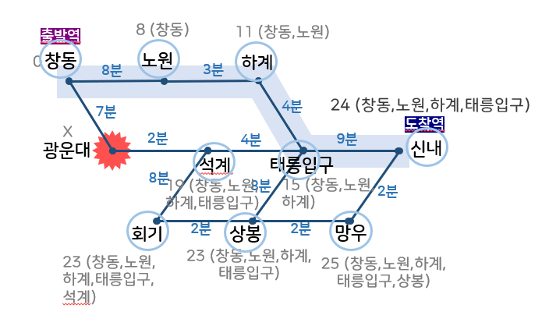
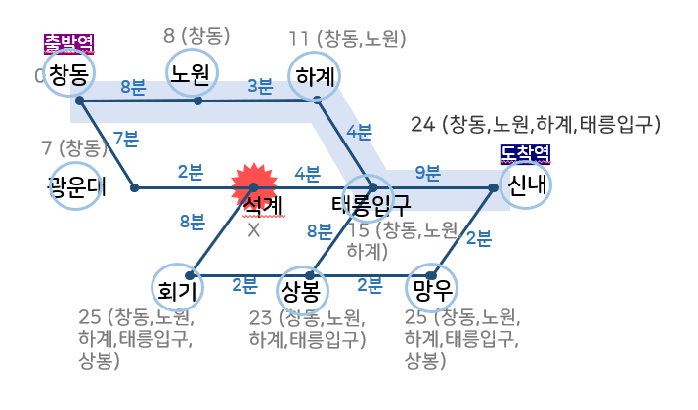
Step 4-3-1
Case#1
Case 1
태릉입구역에 도착하면 바로 최단 거리를 구할 수 있다
Early
Middle

Slide 48
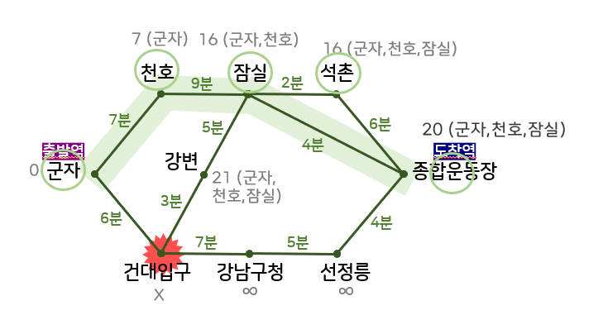
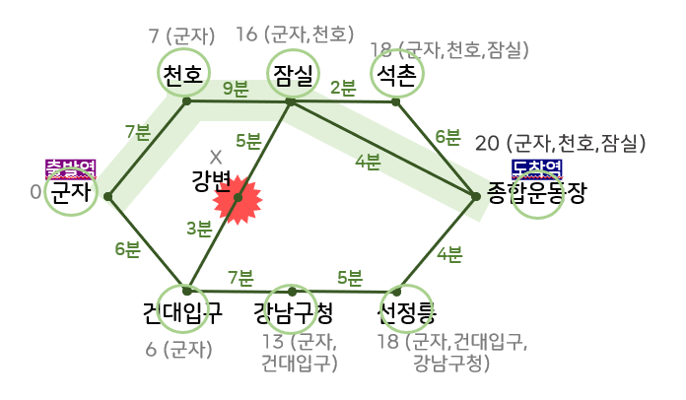
Step 4-3-1
Case#2
Case 2
잠실역에 도착하면 바로 최단 거리를 구할 수 있다
Early
Middle

Slide 49
Step 4-3-1
Case#1, Case#2
도착역에 갱신된 첫 경로가 최단거리

Slide 50
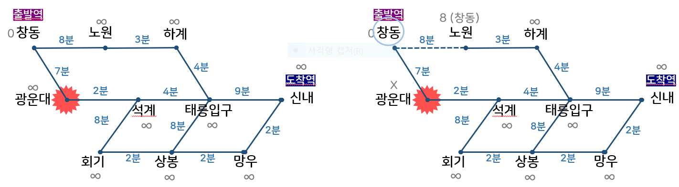
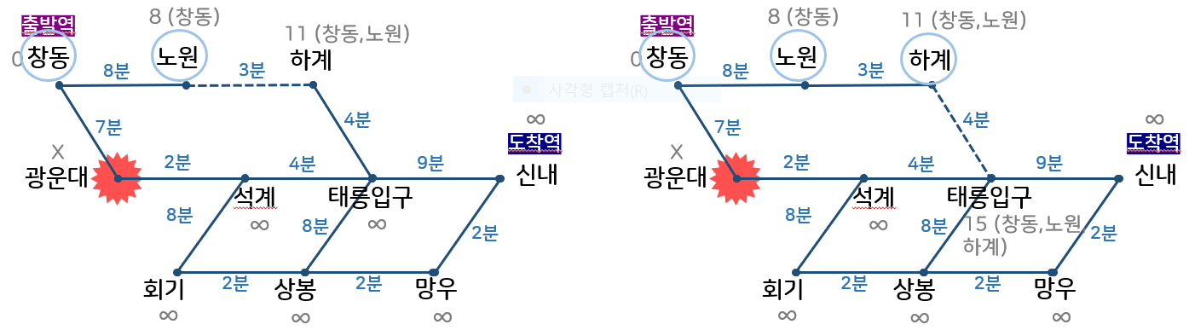
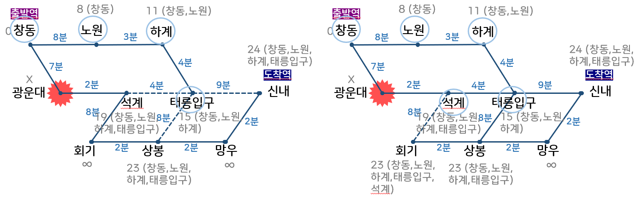
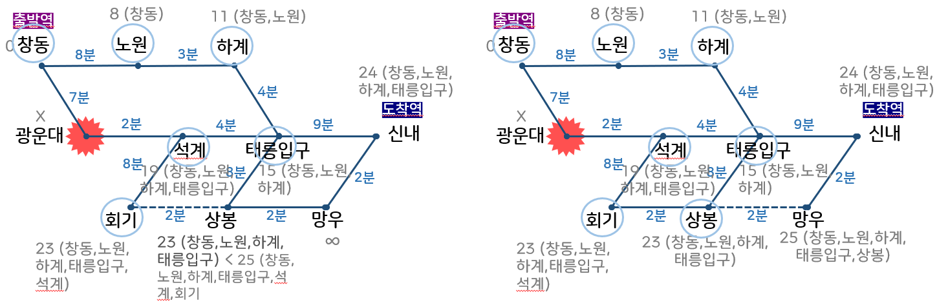
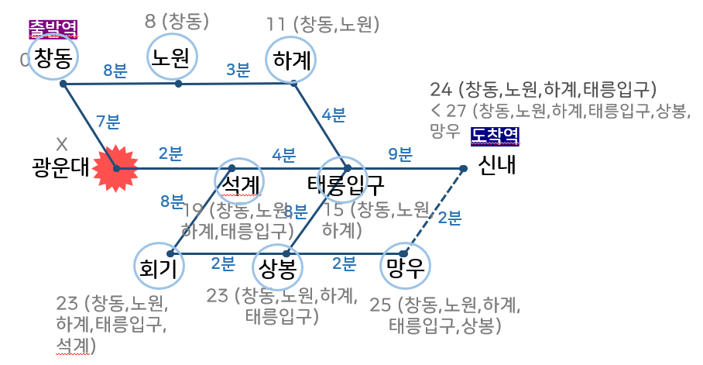
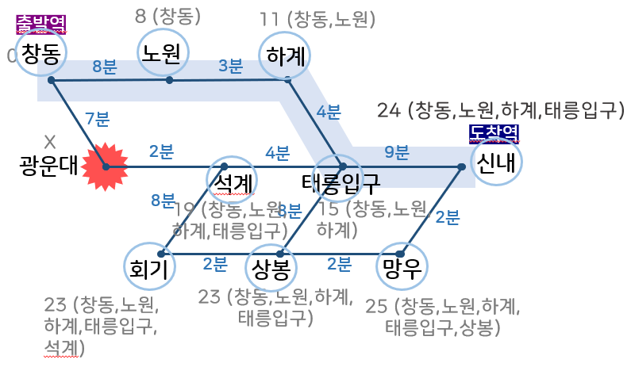
Step 4-3-2
Case#1 - Early

Slide 51
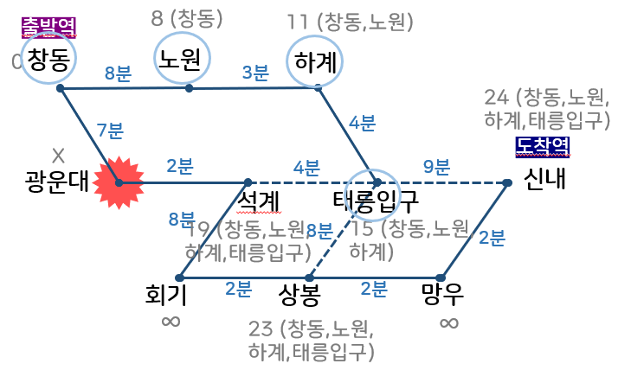
Step 4-3-2
Case#1 – Early_Tuning

Slide 52
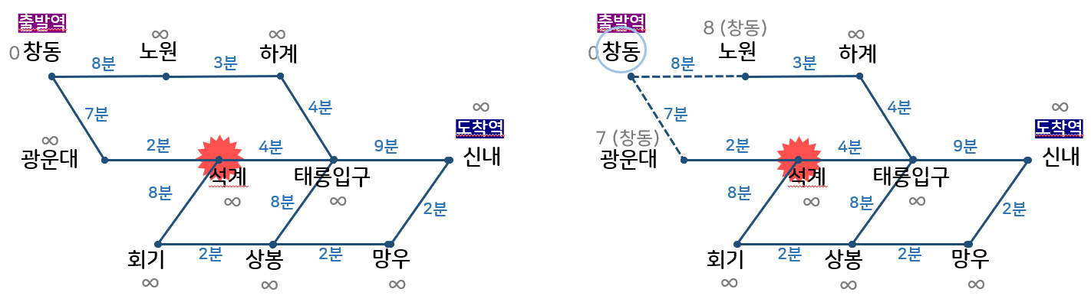
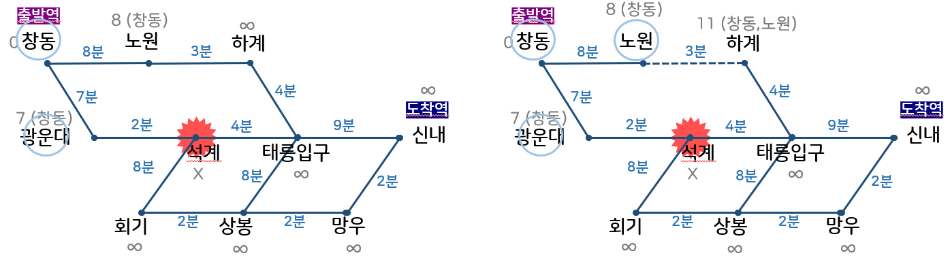
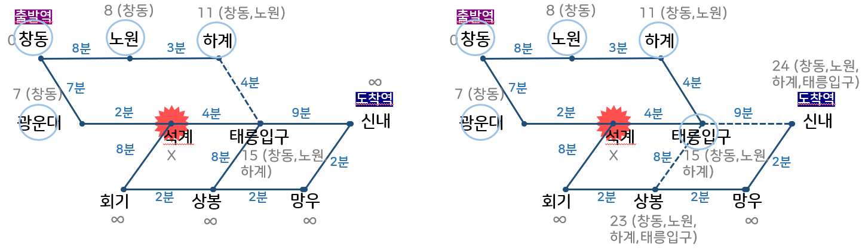
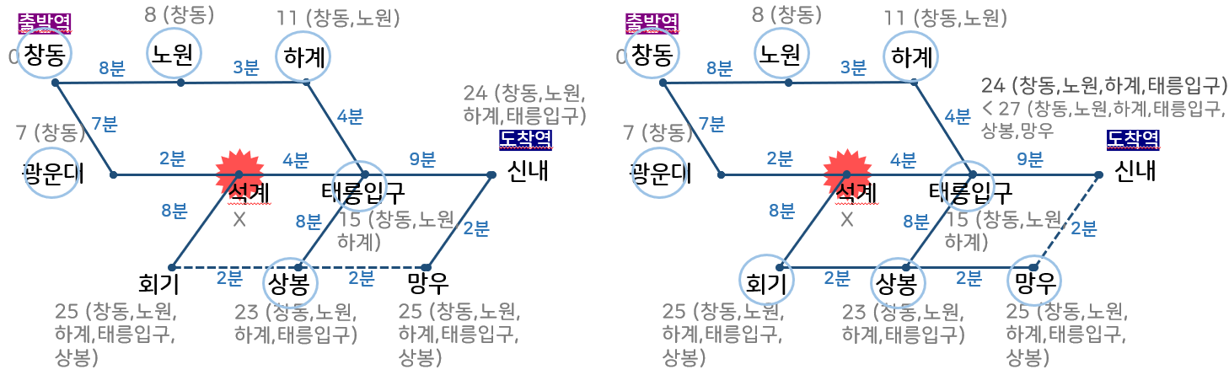
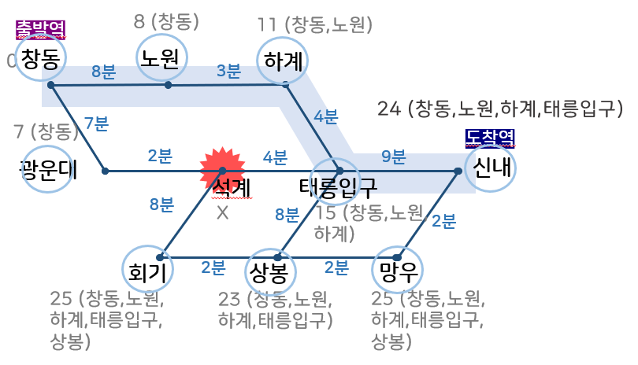
Step 4-2-1
Case#1 - Middle

Slide 53
Step 4-2-1
Case#1 – Middle_Tuning

Slide 54
Step 4-2-1
Case#1 – Later_Tuning
출발역
8 (창동)
∞
창동
노원
하계
0
8분
3분
7분
4분
23 (창동,광운대,석계,회기,상봉,망우)
9 (창동,광운대)
도착역
7 (창동)
2분
9분
광운대
4분
신내
석계
태릉입구
8분
8분
X
2분
회기
2분
상봉
2분
망우
17 (창동,광운대,석계)
19 (창동,광운대,석계,회기)
21 (창동,광운대,석계,회기,상봉)

Slide 55
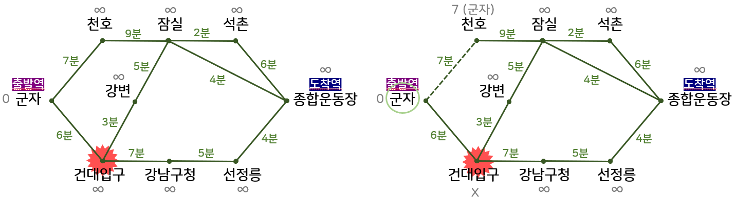
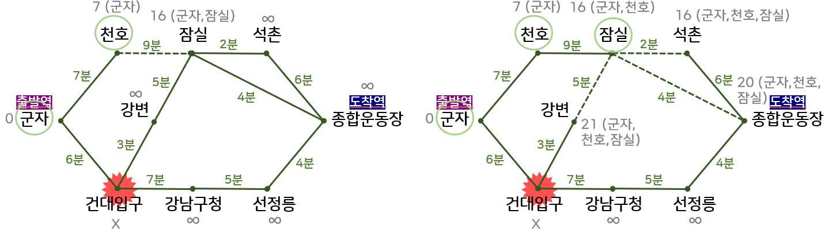
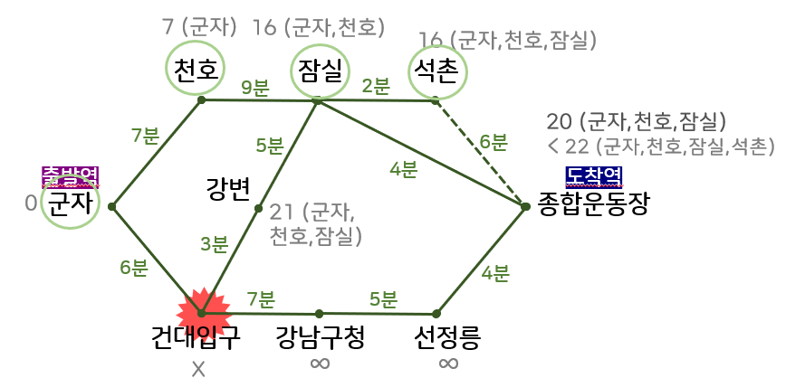
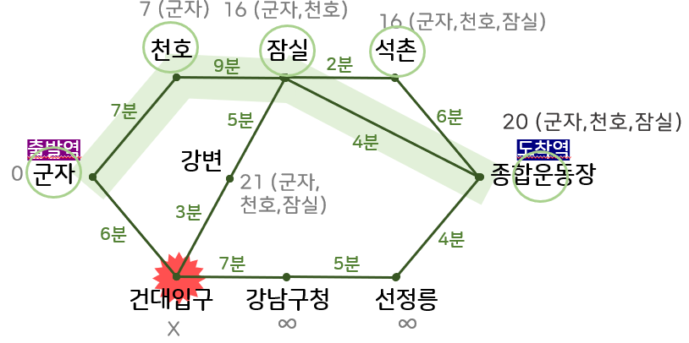
Step 4-2-2
Case#2 - Early

Slide 56
Step 4-2-2
Case#2 – Early_Tuning

Slide 57
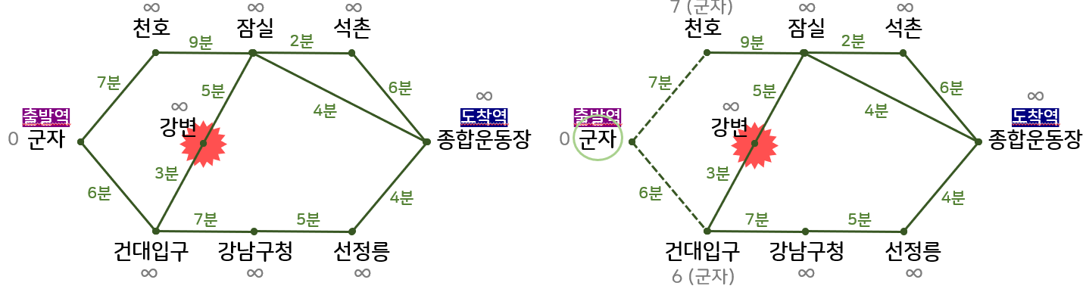
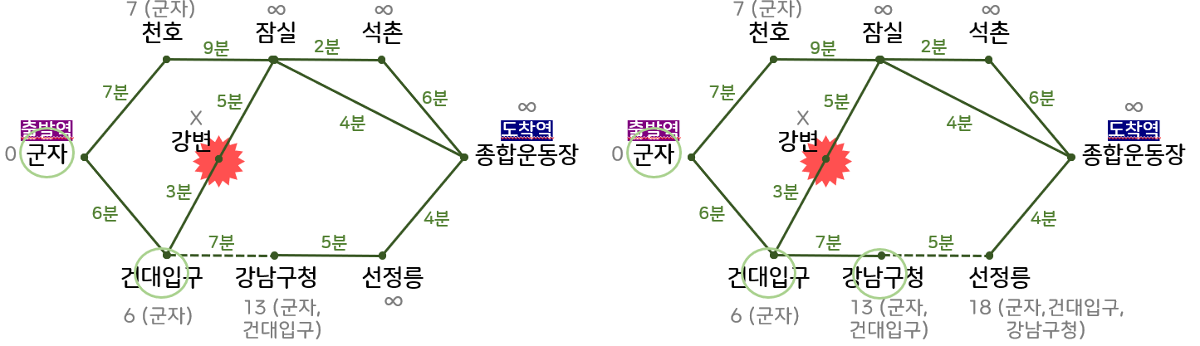
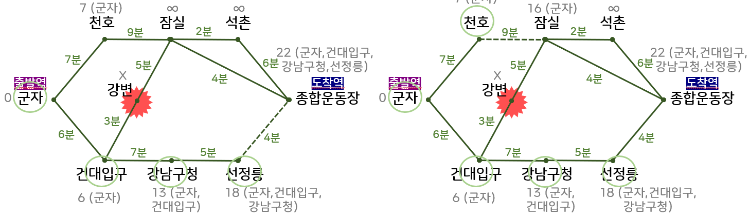
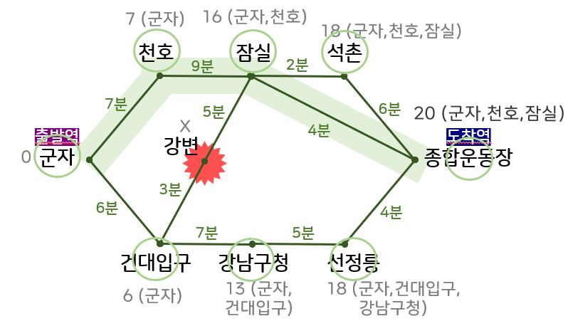
Step 4-2-2
Case#2 - Middle

Slide 58
Step 4-2-2
Case#2 – Middle_Tuning

Slide 59
Step 4-2-2
Case#2 – Later_Tuning
7 (군자)
X
∞
천호
잠실
석촌
9분
2분
7분
22 (군자,건대입구,강남구청,선정릉)
5분
6분
출발역
4분
도착역
군자
강변
종합운동장
0
9 (군자,건대입구)
3분
6분
4분
7분
5분
건대입구
강남구청
선정릉
6 (군자)
13 (군자,건대입구)
18 (군자,건대입구,강남구청)

Slide 60
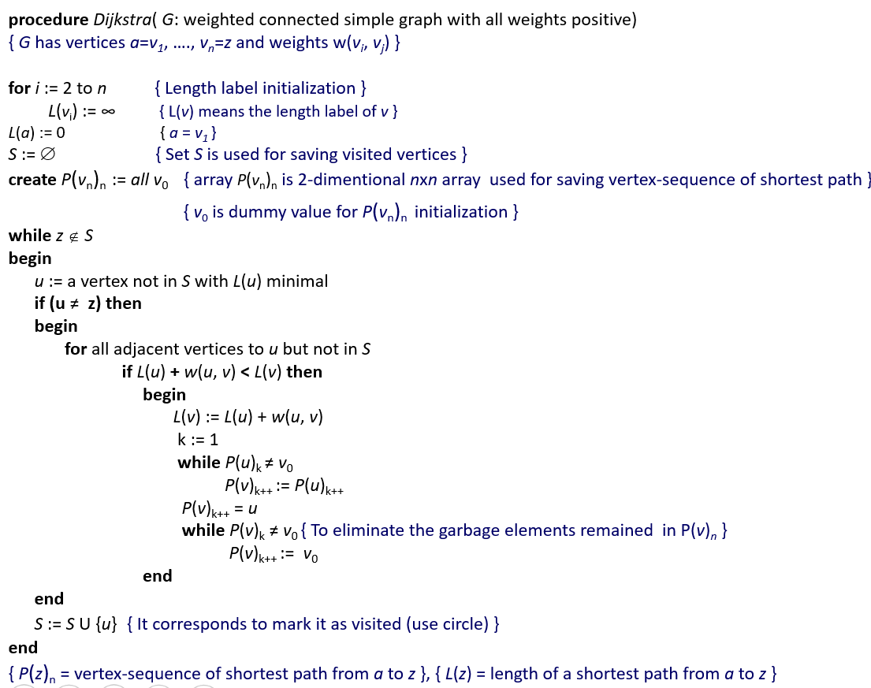
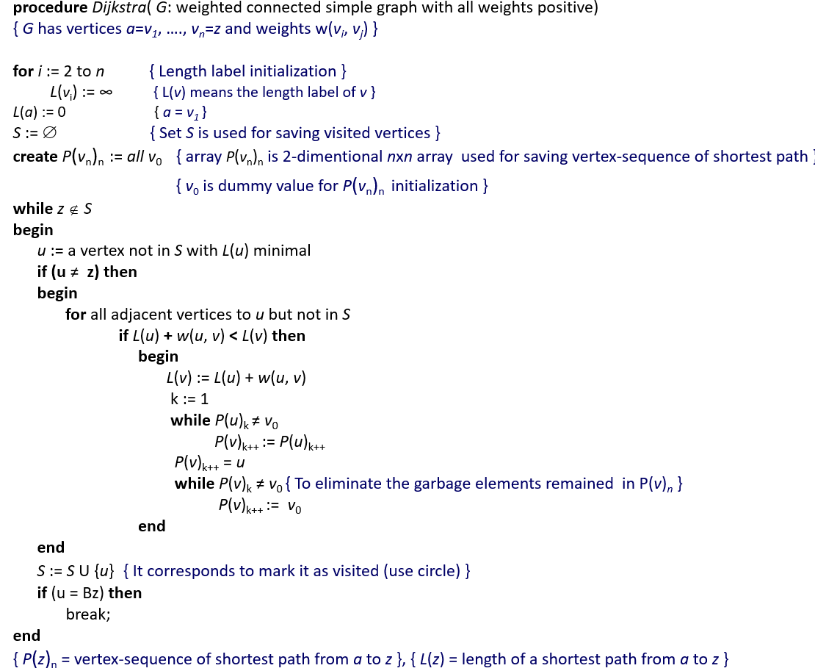
Step 4-3-3
수도코드 비교
기존
튜닝

Slide 61
Step 4-3-3
수도코드 비교
튜닝
If (u = Bz) then
break;
최단거리에서 도착지 바로 전 역

Slide 62
Step 4-3-4
수도코드 분석
Worst-Case
Average-Case
Best-Case
O(E log n)
O(E log n)
O(n)

Slide 63
Step 4-4

Slide 64
과제 2 Hardware Design
Step 1. 16진수 표시 방안 제시
Step 2. 표로 표현
Step 3. segment display decoder
Step 4. segment display decoder 의미 설명

Slide 65
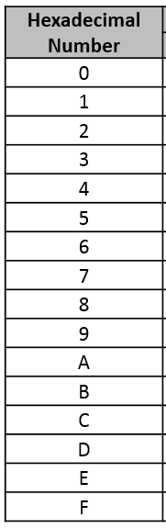
Step 1
Step#1
a
h
f
b
g
0
1
2
3
4
5
6
7
i
e
c
d
8
9
A
B
C
D
E
F

Slide 66
Step 2
Step#2
Hexadecimal Number | Input (4-bit) |  |  |  | Output (Your definition)
 | w | x | y | z | a | b | c | d | e | f | g | h | i
0 | 0 | 0 | 0 | 0 | 1 | 1 | 1 | 1 | 1 | 1 | 0 | 0 | 0
1 | 0 | 0 | 0 | 1 | 0 | 1 | 1 | 0 | 0 | 0 | 0 | 0 | 0
2 | 0 | 0 | 1 | 0 | 1 | 1 | 0 | 1 | 1 | 0 | 1 | 0 | 0
3 | 0 | 0 | 1 | 1 | 1 | 1 | 1 | 1 | 0 | 0 | 1 | 0 | 0
4 | 0 | 1 | 0 | 0 | 0 | 1 | 1 | 0 | 0 | 1 | 1 | 0 | 0
5 | 0 | 1 | 0 | 1 | 1 | 0 | 1 | 1 | 0 | 1 | 1 | 0 | 0
6 | 0 | 1 | 1 | 0 | 1 | 0 | 1 | 1 | 1 | 1 | 1 | 0 | 0
7 | 0 | 1 | 1 | 1 | 1 | 1 | 1 | 0 | 0 | 0 | 0 | 0 | 0
8 | 1 | 0 | 0 | 0 | 1 | 1 | 1 | 1 | 1 | 1 | 1 | 0 | 0
9 | 1 | 0 | 0 | 1 | 1 | 1 | 1 | 1 | 0 | 1 | 1 | 0 | 0
A | 1 | 0 | 1 | 0 | 1 | 1 | 1 | 0 | 1 | 1 | 1 | 0 | 0
B | 1 | 0 | 1 | 1 | 0 | 0 | 0 | 0 | 1 | 1 | 1 | 1 | 1
C | 1 | 1 | 0 | 0 | 1 | 0 | 0 | 1 | 1 | 1 | 0 | 0 | 0
D | 1 | 1 | 0 | 1 | 0 | 0 | 0 | 0 | 1 | 1 | 0 | 1 | 1
E | 1 | 1 | 1 | 0 | 1 | 0 | 0 | 1 | 1 | 1 | 1 | 0 | 0
F | 1 | 1 | 1 | 1 | 1 | 0 | 0 | 0 | 1 | 1 | 1 | 0 | 0

Slide 67
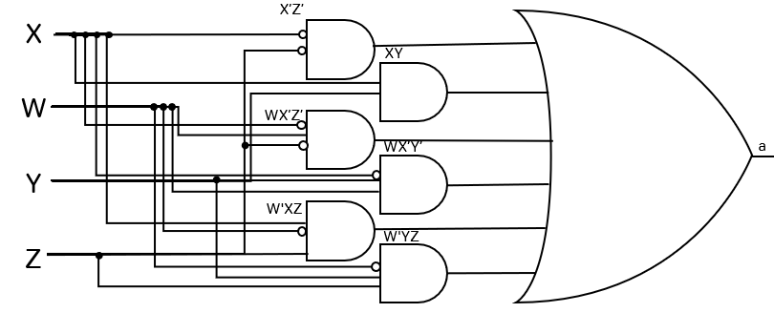
Step 3
Output ‘a’
Output ‘a’
Combinational logic design process
Step#1 | Step#2 | Step#3
Hexadecimal Number | Input (4-bit)
 | w | x | y | z
0 | 0 | 0 | 0 | 0
1 | 0 | 0 | 0 | 1
2 | 0 | 0 | 1 | 0
3 | 0 | 0 | 1 | 1
4 | 0 | 1 | 0 | 0
5 | 0 | 1 | 0 | 1
6 | 0 | 1 | 1 | 0
7 | 0 | 1 | 1 | 1
8 | 1 | 0 | 0 | 0
9 | 1 | 0 | 0 | 1
A | 1 | 0 | 1 | 0
B | 1 | 0 | 1 | 1
C | 1 | 1 | 0 | 0
D | 1 | 1 | 0 | 1
E | 1 | 1 | 1 | 0
F | 1 | 1 | 1 | 1
a
1
0
1
1
0
1
1
1
1
1
1
0
1
0
1
1
X’Z’+XY+WY'Z'+WX'Y'+W'XZ+W'YZ
yz
 | 00 | 01 | 11 | 10
00 | 1 |  | 1 | 1
01 |  | 1 | 1 | 1
11 | 1 |  | 1 | 1
10 | 1 | 1 |  | 1
wx

Slide 68
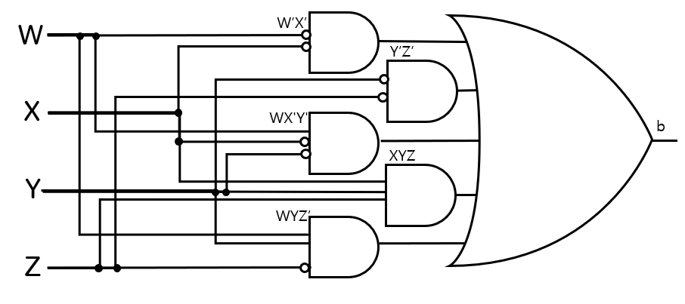
Step 3
Output ‘b’
Output ‘b’
Combinational logic design process
Step#1 | Step#2 | Step#3
Hexadecimal Number | Input (4-bit)
 | w | x | y | z
0 | 0 | 0 | 0 | 0
1 | 0 | 0 | 0 | 1
2 | 0 | 0 | 1 | 0
3 | 0 | 0 | 1 | 1
4 | 0 | 1 | 0 | 0
5 | 0 | 1 | 0 | 1
6 | 0 | 1 | 1 | 0
7 | 0 | 1 | 1 | 1
8 | 1 | 0 | 0 | 0
9 | 1 | 0 | 0 | 1
A | 1 | 0 | 1 | 0
B | 1 | 0 | 1 | 1
C | 1 | 1 | 0 | 0
D | 1 | 1 | 0 | 1
E | 1 | 1 | 1 | 0
F | 1 | 1 | 1 | 1
b
1
1
1
1
1
0
0
1
1
1
1
0
0
0
0
0
W’X’+Y’Z’+WX’Y’+XYZ+WYZ’
yz
 | 00 | 01 | 11 | 10
00 | 1 | 1 | 1 | 1
01 | 1 |  | 1
11 | 1 |  | 1 | 1
10 | 1 | 1 |  | 1
wx

Slide 69
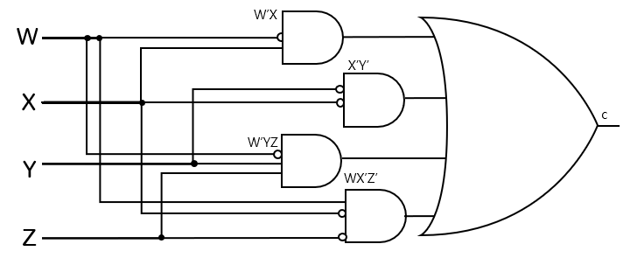
Step 3
Output ‘c’
Output ‘c’
Combinational logic design process
Step#1 | Step#2 | Step#3
Hexadecimal Number | Input (4-bit)
 | w | x | y | z
0 | 0 | 0 | 0 | 0
1 | 0 | 0 | 0 | 1
2 | 0 | 0 | 1 | 0
3 | 0 | 0 | 1 | 1
4 | 0 | 1 | 0 | 0
5 | 0 | 1 | 0 | 1
6 | 0 | 1 | 1 | 0
7 | 0 | 1 | 1 | 1
8 | 1 | 0 | 0 | 0
9 | 1 | 0 | 0 | 1
A | 1 | 0 | 1 | 0
B | 1 | 0 | 1 | 1
C | 1 | 1 | 0 | 0
D | 1 | 1 | 0 | 1
E | 1 | 1 | 1 | 0
F | 1 | 1 | 1 | 1
c
1
1
0
1
1
1
1
1
1
1
1
0
0
0
0
0
W’X+X’Y’+W’YZ+WX’Z’
yz
 | 00 | 01 | 11 | 10
00 | 1 | 1 | 1
01 | 1 | 1 | 1 | 1
11
10 | 1 | 1 |  | 1
wx

Slide 70
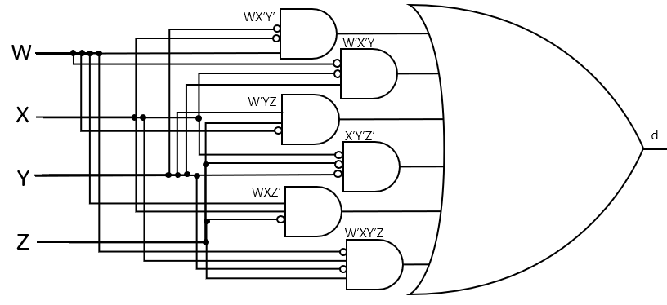
Step 3
Output ‘d’
Output ‘d’
Combinational logic design process
Step#1 | Step#2 | Step#3
Hexadecimal Number | Input (4-bit)
 | w | x | y | z
0 | 0 | 0 | 0 | 0
1 | 0 | 0 | 0 | 1
2 | 0 | 0 | 1 | 0
3 | 0 | 0 | 1 | 1
4 | 0 | 1 | 0 | 0
5 | 0 | 1 | 0 | 1
6 | 0 | 1 | 1 | 0
7 | 0 | 1 | 1 | 1
8 | 1 | 0 | 0 | 0
9 | 1 | 0 | 0 | 1
A | 1 | 0 | 1 | 0
B | 1 | 0 | 1 | 1
C | 1 | 1 | 0 | 0
D | 1 | 1 | 0 | 1
E | 1 | 1 | 1 | 0
F | 1 | 1 | 1 | 1
d
1
0
1
1
0
1
1
0
1
1
0
0
1
0
1
0
WX’Y’+W’X’Y+W’YZ’+X’Y’Z’+WXZ’+W’XY’Z
yz
 | 00 | 01 | 11 | 10
00 | 1 |  | 1 | 1
01 |  | 1 |  | 1
11 | 1 |  |  | 1
10 | 1 | 1
wx

Slide 71
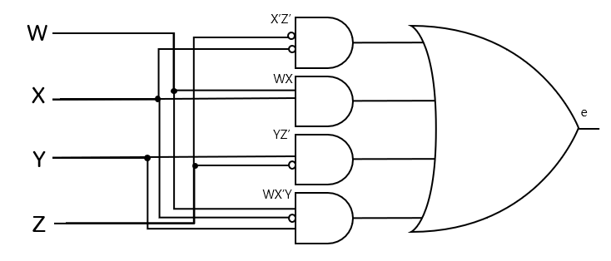
Step 3
Output ‘e’
Output ‘e’
Combinational logic design process
Step#1 | Step#2 | Step#3
Hexadecimal Number | Input (4-bit)
 | w | x | y | z
0 | 0 | 0 | 0 | 0
1 | 0 | 0 | 0 | 1
2 | 0 | 0 | 1 | 0
3 | 0 | 0 | 1 | 1
4 | 0 | 1 | 0 | 0
5 | 0 | 1 | 0 | 1
6 | 0 | 1 | 1 | 0
7 | 0 | 1 | 1 | 1
8 | 1 | 0 | 0 | 0
9 | 1 | 0 | 0 | 1
A | 1 | 0 | 1 | 0
B | 1 | 0 | 1 | 1
C | 1 | 1 | 0 | 0
D | 1 | 1 | 0 | 1
E | 1 | 1 | 1 | 0
F | 1 | 1 | 1 | 1
e
1
0
1
0
0
0
1
0
1
0
1
1
1
1
1
1
X’Z’+WX+YZ’+WX’Y
yz
 | 00 | 01 | 11 | 10
00 | 1 |  |  | 1
01 |  |  |  | 1
11 | 1 | 1 | 1 | 1
10 | 1 |  | 1 | 1
wx

Slide 72
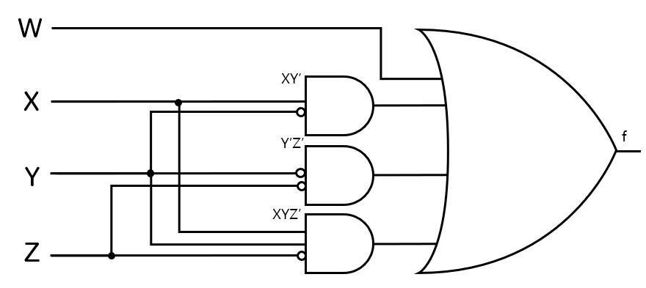
Step 3
Output ‘f’
Output ‘f’
Combinational logic design process
Step#1 | Step#2 | Step#3
Hexadecimal Number | Input (4-bit)
 | w | x | y | z
0 | 0 | 0 | 0 | 0
1 | 0 | 0 | 0 | 1
2 | 0 | 0 | 1 | 0
3 | 0 | 0 | 1 | 1
4 | 0 | 1 | 0 | 0
5 | 0 | 1 | 0 | 1
6 | 0 | 1 | 1 | 0
7 | 0 | 1 | 1 | 1
8 | 1 | 0 | 0 | 0
9 | 1 | 0 | 0 | 1
A | 1 | 0 | 1 | 0
B | 1 | 0 | 1 | 1
C | 1 | 1 | 0 | 0
D | 1 | 1 | 0 | 1
E | 1 | 1 | 1 | 0
F | 1 | 1 | 1 | 1
f
1
0
0
0
1
1
1
0
1
1
1
1
1
1
1
1
W+XY’+Y’Z’+XYZ’
yz
 | 00 | 01 | 11 | 10
00 | 1
01 | 1 | 1 |  | 1
11 | 1 | 1 | 1 | 1
10 | 1 | 1 | 1 | 1
wx

Slide 73
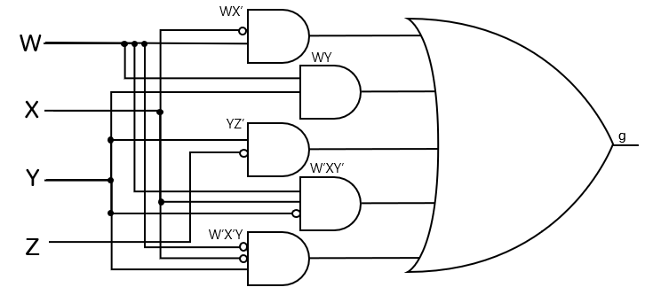
Step 3
Output ‘g’
Output ‘g’
Combinational logic design process
Step#1 | Step#2 | Step#3
Hexadecimal Number | Input (4-bit)
 | w | x | y | z
0 | 0 | 0 | 0 | 0
1 | 0 | 0 | 0 | 1
2 | 0 | 0 | 1 | 0
3 | 0 | 0 | 1 | 1
4 | 0 | 1 | 0 | 0
5 | 0 | 1 | 0 | 1
6 | 0 | 1 | 1 | 0
7 | 0 | 1 | 1 | 1
8 | 1 | 0 | 0 | 0
9 | 1 | 0 | 0 | 1
A | 1 | 0 | 1 | 0
B | 1 | 0 | 1 | 1
C | 1 | 1 | 0 | 0
D | 1 | 1 | 0 | 1
E | 1 | 1 | 1 | 0
F | 1 | 1 | 1 | 1
g
0
0
1
1
1
1
1
0
1
1
1
1
0
0
1
1
WX’+WY+YZ’+W’XY’+W’X’Y
yz
 | 00 | 01 | 11 | 10
00 |  |  | 1 | 1
01 | 1 | 1 |  | 1
11 |  |  | 1 | 1
10 | 1 | 1 | 1 | 1
wx

Slide 74
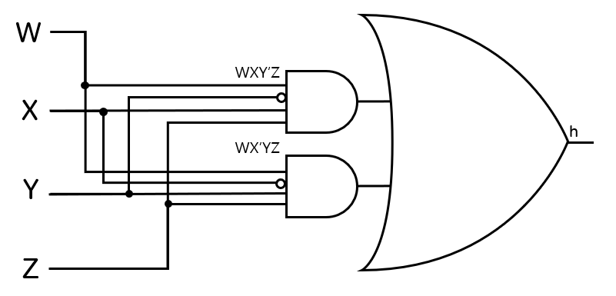
Step 3
Output ‘c’
Output ‘c’
Combinational logic design process
Step#1 | Step#2 | Step#3
Hexadecimal Number | Input (4-bit)
 | w | x | y | z
0 | 0 | 0 | 0 | 0
1 | 0 | 0 | 0 | 1
2 | 0 | 0 | 1 | 0
3 | 0 | 0 | 1 | 1
4 | 0 | 1 | 0 | 0
5 | 0 | 1 | 0 | 1
6 | 0 | 1 | 1 | 0
7 | 0 | 1 | 1 | 1
8 | 1 | 0 | 0 | 0
9 | 1 | 0 | 0 | 1
A | 1 | 0 | 1 | 0
B | 1 | 0 | 1 | 1
C | 1 | 1 | 0 | 0
D | 1 | 1 | 0 | 1
E | 1 | 1 | 1 | 0
F | 1 | 1 | 1 | 1
h
0
0
0
0
0
0
0
0
0
0
0
1
0
1
0
0
WXY’Z+WX’YZ
yz
 | 00 | 01 | 11 | 10
00
01
11 |  | 1
10 |  |  | 1
wx

Slide 75
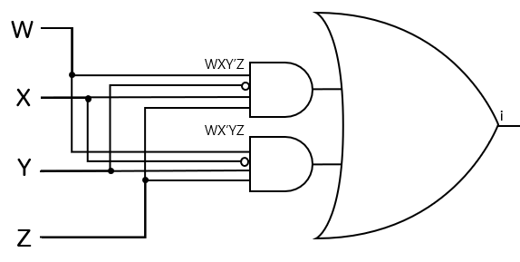
Step 3
Output ‘i’
Output ‘i’
Combinational logic design process
Step#1 | Step#2 | Step#3
Hexadecimal Number | Input (4-bit)
 | w | x | y | z
0 | 0 | 0 | 0 | 0
1 | 0 | 0 | 0 | 1
2 | 0 | 0 | 1 | 0
3 | 0 | 0 | 1 | 1
4 | 0 | 1 | 0 | 0
5 | 0 | 1 | 0 | 1
6 | 0 | 1 | 1 | 0
7 | 0 | 1 | 1 | 1
8 | 1 | 0 | 0 | 0
9 | 1 | 0 | 0 | 1
A | 1 | 0 | 1 | 0
B | 1 | 0 | 1 | 1
C | 1 | 1 | 0 | 0
D | 1 | 1 | 0 | 1
E | 1 | 1 | 1 | 0
F | 1 | 1 | 1 | 1
i
0
0
0
0
0
0
0
0
0
0
0
1
0
1
0
0
WXY’Z+WX’YZ
yz
 | 00 | 01 | 11 | 10
00
01
11 |  | 1
10 |  |  | 1
wx

Slide 76
Step 4

Slide 77
감사합니다

